Slide 1
Lịch sử và Địa lí 4
Vùng Duyên hải miền Trung
Bài 14. Phố cổ Hội An

Slide 2
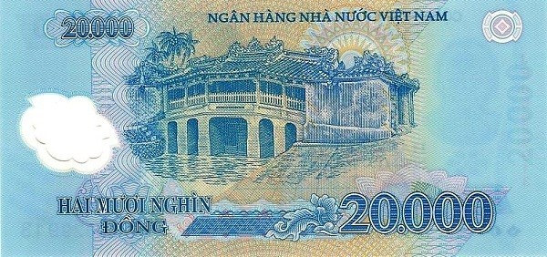
Quan sát Hình 1 và cho biết công trình kiến trúc trong hình tên là gì? Ở đâu?
Nêu những hiểu biết của em về công trình và địa điểm đó.
Hình 1. Mặt sau tờ tiền mệnh giá 20 000 đồng

Slide 3
Mặt sau tờ tiền mệnh giá 20 000 đồng
Chùa Cầu
Công trình kiến trúc có trên mặt sau của tờ tiền mệnh giá 20.000 đồng cầu Chùa, ở phố cổ Hội An, thuộc tỉnh Quảng Nam.
Về mặt tâm linh, mục đích xây dựng cây cầu nhằm giúp gìn giữ sự bình yên của người dân.
Chùa Cầu hiện nay được công nhận là di tích lịch sử.

Slide 4
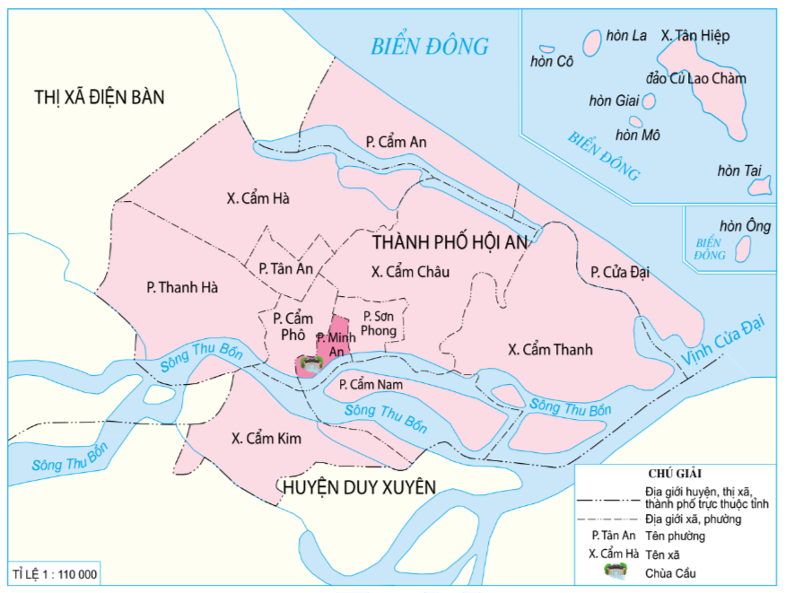
1. VỊ TRÍ ĐỊA LÍ
LÀM VIỆC NHÓM
Quan sát lược đồ hình 2, đọc thông tin và trả lời câu hỏi:
Phố cổ Hội An nằm ở phường nào, thuộc thành phố và tỉnh nào? Nằm cạnh dòng sông nào?
Hình 2. Lược đồ hành chính thành phố Hội An

Slide 5
Trả lời:
Phố cổ Hội An nằm ven dòng sông Thu Bồn.
Nay thuộc phường Minh An, thành phố Hội An, tỉnh Quảng Nam, cách thành phố Đà Nẵng khoảng 30 km về phía Nam.
Hình 2. Lược đồ hành chính thành phố Hội An

Slide 6
Mời các em cùng đón xem video giới thiệu phố Cổ Hội An

Slide 7
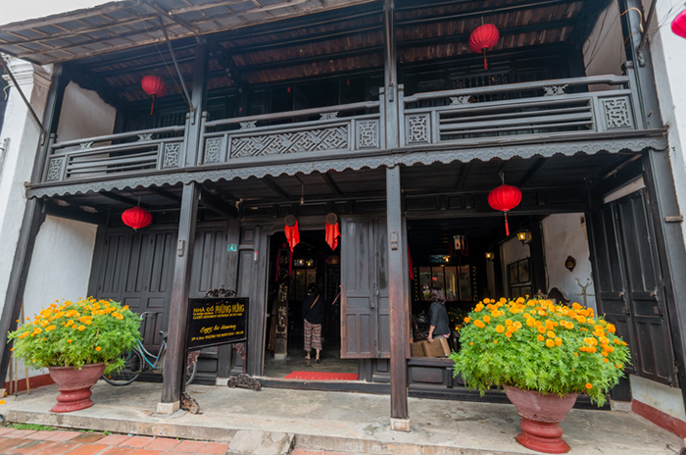
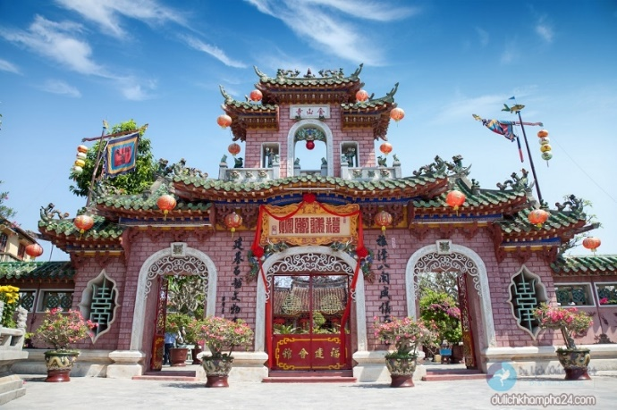
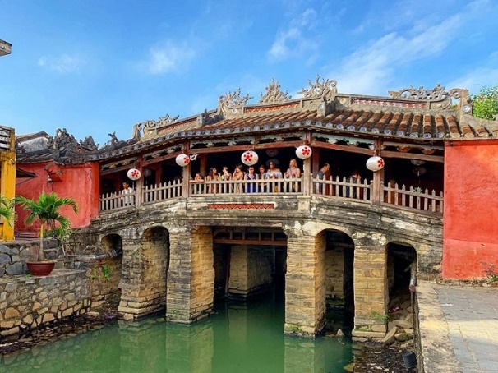
2. Một số công trình tiêu biểu của phố cổ Hội An
LÀM VIỆC NHÓM
Quan sát hình 3, 4, 5; đọc thông tin và hoàn thiện phiếu học tập:
Nhóm 3
Nhóm 1
Nhóm 2
Nhà cổ Phùng Hưng
Hội quán Phúc Kiến
Chùa Cầu

Slide 8
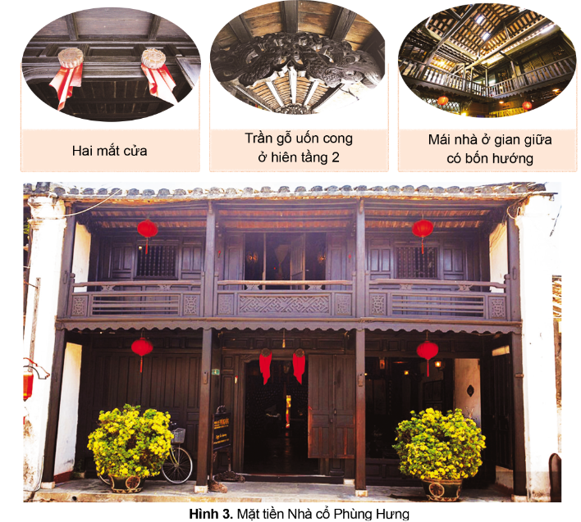
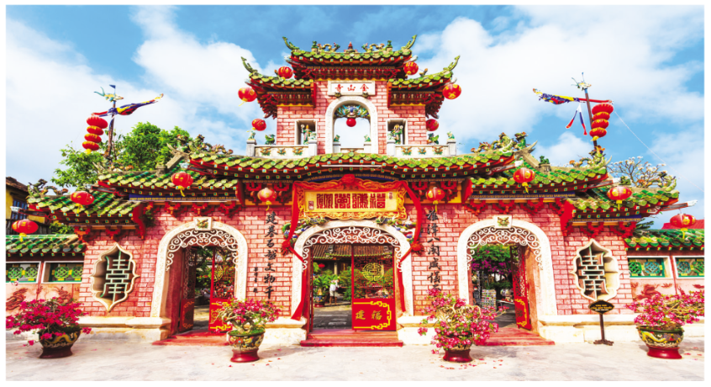
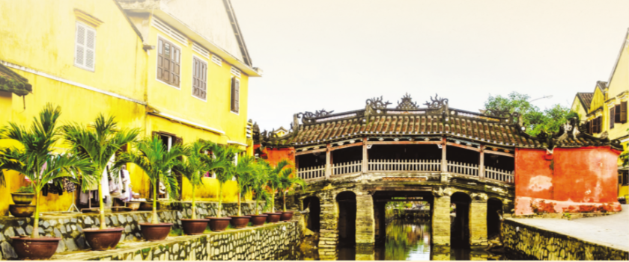
Hình 4. Hội quán Phúc Kiến
Hình 3. Mặt tiền Nhà cổ Phùng Hưng
Hình 5. Chùa Cầu

Slide 9
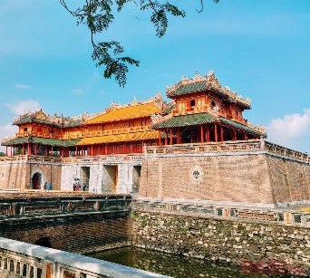
MÔ TẢ CÔNG TRÌNH
KIẾN TRÚC TIÊU BIỂU
Từ nhiệm vụ được giao các em hãy hoàn thành phiếu học tập!
Tên công trình
Kinh thành Huế
Đặc điểm nổi bật về kiến trúc
………………………………………………………………………………………………………………………………………………………………

Slide 10
Gợi ý làm bài
STT | Tên công trình | Điểm nổi bật về kiến trúc
1 | Nhà cổ Phùng Hưng | Hai mắt cửa; trần gỗ uốn cong ở hiện tầng 2; mái nhà ở gian giữa có bốn hướng,...
2 | Hội quán Phúc Kiến | Kiến trúc bề thế, trang trọng, chạm khắc tinh xảo, sống động, màu sắc sặc sỡ...
3 | Chùa Cầu | Bắc qua con lạch nhỏ; chùa và cầu gắn với nhau thành một thể thống nhất; ba hệ mái tương ứng với ba phần cầu,...

Slide 11
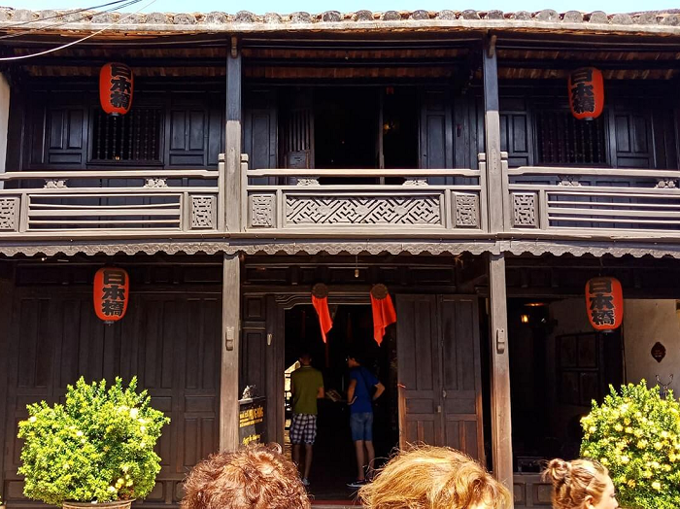
a. Nhà cổ Phùng Hưng:
Kết cấu
Hẹp ngang
Đẩy chiều sâu
Có lịch sử hơn 200 năm.
Vật liệu xây dựng chủ đạo là gỗ, gạch, ngói âm dương.
Ảnh hưởng của hai nềm văn hóa Trung Hoa, Nhật Bản.
Hình 6. Nhà cổ Phùng Hưng

Slide 12
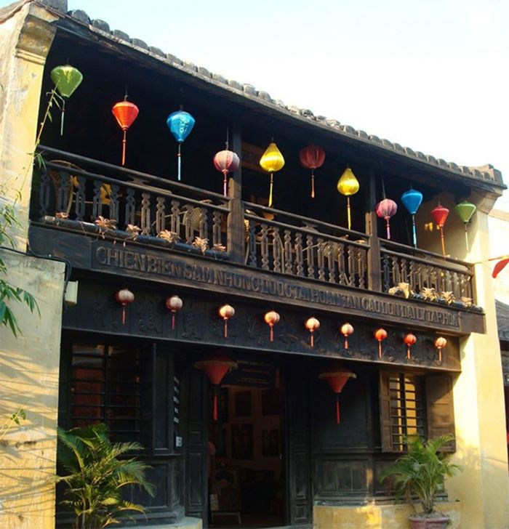
Toàn bộ khung nhà có kết cấu khá độc đáo với phần gác cao bằng gỗ và các hành lang rộng bao quanh.
➔ Thể hiện rõ nét sự phát triển về kiến trúc cũng như sự giao lưu giữa các phong cách kiến trúc Á Đông tại Hội An.

Slide 13
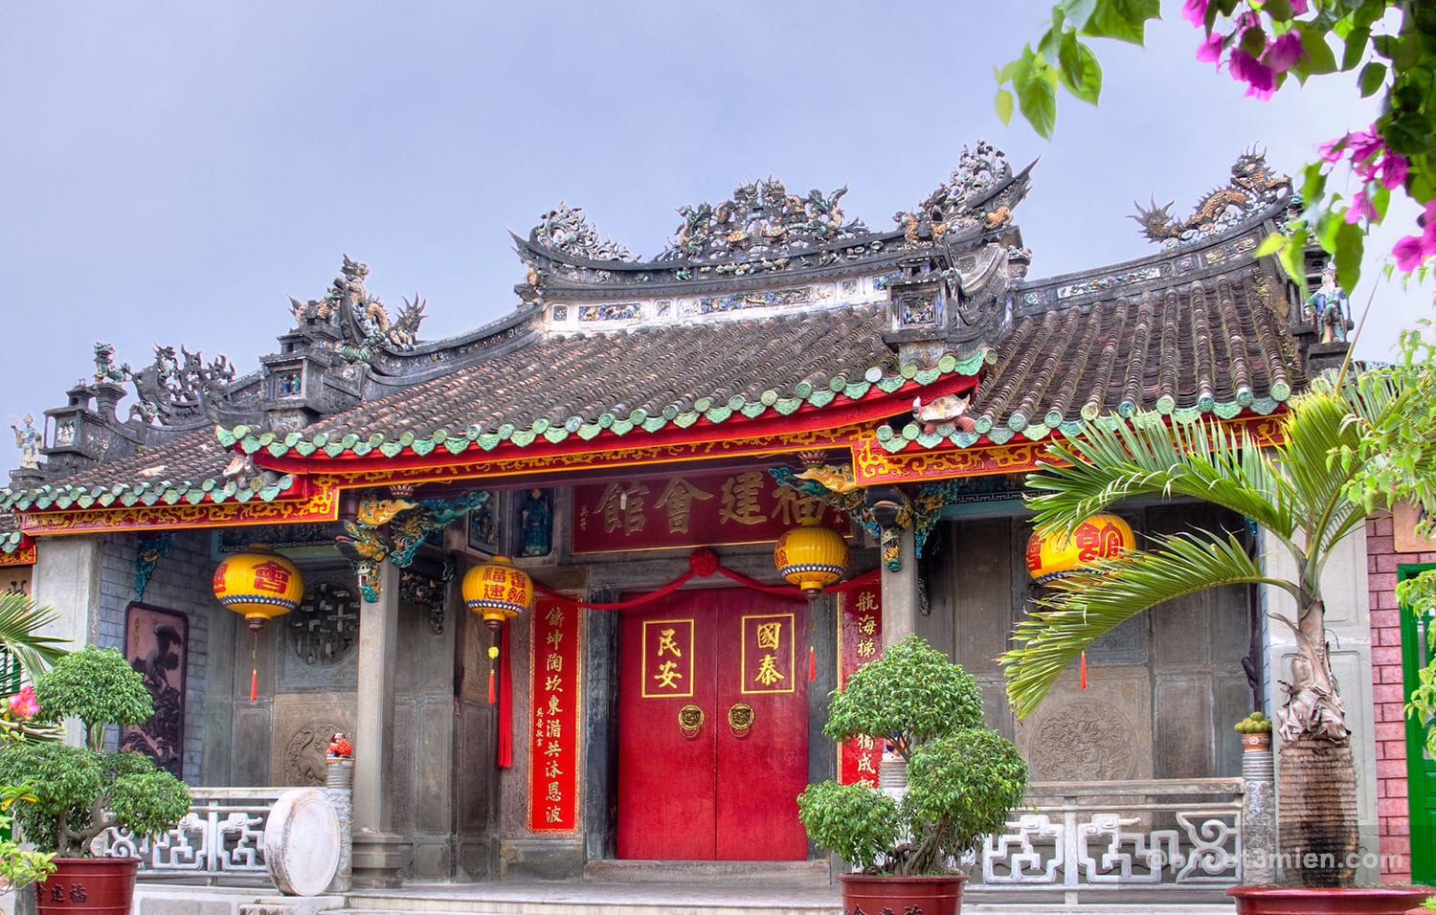
b. Hội quán Phúc Kiến:
Là nơi sinh hoạt cộng đồng của người Hoa.
Nơi để thờ cúng các vị tiền hiền, các vị thần che chở cho cuộc sống của người dân địa phương.
Được xây dựng theo kiểu đền miếu cổ Trung Hoa với mái lợp ngói ống.
Được xây dựng vào năm 1697

Slide 14
c. Chùa Cầu:
Tương truyền do thương nhân Nhật Bản ở Hội An xây dựng vào khoảng cuối thế kỉ XVI – đầu thế kỉ XVII.
Còn được gọi với cái tên là cầu Nhật Bản, 1653 ở sườn cầu phía bắc được dựng thêm một phần chùa nên cây cầu được gọi là Chùa Cầu.

Slide 15
Truyền thuyết về chùa cầu
Chùa Cầu gắn liền với con thuỷ quái trong truyền thuyết của Nhật Bản, có đầu nằm ở Ấn Độ, lưng vắt qua khe nước ở Hội An và đuôi ở tận Nhật Bản. Mỗi khi nó cựa mình thì động đất, lũ lụt, ... lại xảy ra. Để hạn chế sức mạnh của thuỷ quái, người Nhật Bản ở Hội An đã xây dựng ngôi chùa trên cầu như một thanh kiếm chắn ngang lưng thuỷ quái, ngăn không cho nó cựa mình. Từ đó, cuộc sống của người dân ba quốc gia được yên bình.

Slide 16
3. Một số biện pháp bảo tồn và phát huy giá trị phố cổ Hội An
Đọc thông tin, quan sát hình ảnh và đề xuất biện pháp bảo tồn, phát huy giá trị phố cổ Hội An theo các nội dung trong phiếu theo gợi ý (Phiếu học tập số 2)
Hình 6. Chèn, chống cột bảo vệ di tích
Hình 7. Khách du lịch với rác trên sông ở Hội An

Slide 17
Phiếu học tập số 2 Đọc thông tin trang 79 – 80 SGK kết hợp với việc tìm kiếm tư liệu trên sách, bảo và internet, hãy nêu: 1. Những biện pháp đã được thực hiện tốt trong công tác bảo tồn và phát huy di sản ở Hội An........................................................................................................ .................................................................................................................................. .................................................................................................................................. 2. Những vấn đề ảnh hưởng đến công tác bảo tồn và phát huy di sản ở Hội An .................................................................................................................................. ..................................................................................................................................

Slide 18
Gợi ý
Theo em, để giữ gìn giá trị của phố cổ Hội An cần làm những việc gì?
Không nên làm những việc gì? Tại sao?
Phố cổ Hội An có những giá trị gì?
Làm thế nào để phát huy những giá trị đó,...

Slide 19
KẾT LUẬN
Một số biện pháp bảo tồn và phát huy giá trị của phố cổ Hội An:
1
2
3
Nâng cao ý thức bảo vệ môi trường.
Xây dựng không gian xanh.
Tiến hành trùng tu các công trình đã xuống cấp trong khu phố cổ.
Tích cực tuyên truyền quảng bá về vẻ đẹp của phố cổ Hội An.

Slide 20
1. Dựa vào thông tin trong mục 2, em hãy hoàn thành bảng thống kê công trình kiến trúc tiêu biểu ở Hội An theo gợi ý sau:
Tên công trình | Nét độc đáo về kiến trúc | Biện pháp bảo tồn, phát huy giá trị
? | ? | ?
? | ?
? | ?

Slide 21
Tên công trình | Nét độc đáo về kiến trúc | Biện pháp bảo tồn, phát huy giá trị
Nhà cổ Phùng Hưng | Hai mắt cửa; trần gỗ uốn cong ở hiện tầng 2; mái nhà ở gian giữa có bốn hướng,... | Trùng tu di sản thường xuyên. Xây dựng không gian xanh. Nâng cao ý thức bảo vệ môi trường. Tích cực tuyên truyền, quảng bá vẻ đẹp của phố cổ Hội An...
Hội quán Phúc Kiến | Kiến trúc bề thế, trang trọng, chạm khắc tinh xảo, sống động, màu sắc sặc sỡ...
Chùa Cầu | Bắc qua con lạch nhỏ; chùa và cầu gắn với nhau thành một thể thống nhất; ba hệ mái tương ứng với ba phần cầu,...

Slide 22
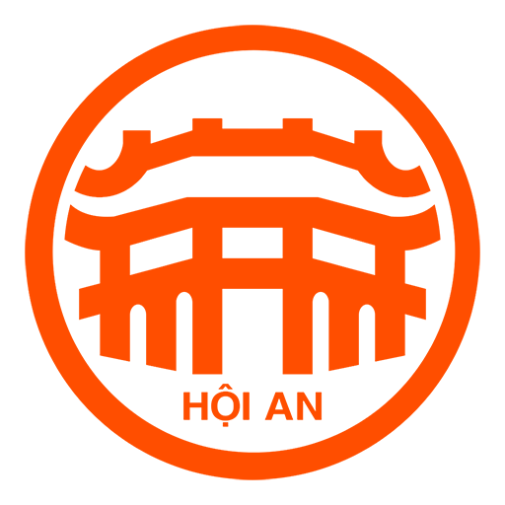
2. Vì sao Chùa Cầu được sử dụng làm biểu tượng của phố cổ Hội An?

Slide 23
Trả lời
Kiến trúc độc đáo của cầu kết hợp với chùa thành một thể thống nhất là một trong những lí do cơ bản khiến Chùa Cầu được chọn làm biểu tượng của Hội An.

Slide 24
Đến giờ câu cá rồi. Các cháu giúp ông nhé ^^
PLAY
Notes:
Ấn vào nút play để chơi game

Slide 25
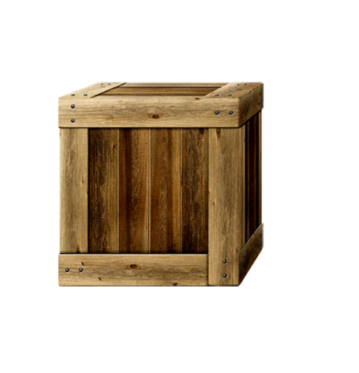
Câu 1: Mặt sau đồng 20.000 đồng có in hình ảnh nào?
A. Cảng Hải Phòng.
C. Chùa Cầu.
B. Nhà máy dệt Nam Định.
D. Văn Miếu.
Sai mất rồi
B
Sai mất rồi
Sai mất rồi
D
A
C
Notes:
Hướng dẫn: GV click vào các hộp chọn đáp án tương ứng.

Slide 26
Câu 2: Dòng sông chảy qua phố cổ Hội An là dòng sông nào?
A. Sông Chảy.
C. Sông Thu Bồn.
B. Sông Cửa Đại.
D. Sông Thị Vải.
Sai mất rồi
B
Sai mất rồi
Sai mất rồi
D
A
C
Notes:
Hướng dẫn: GV click vào các hộp chọn đáp án tương ứng.

Slide 27
Câu 3: Vật liệu chủ yếu được sử dụng để xây nhà cổ ở Hội An là gì?
A. Gạch đỏ.
C. Ván gỗ.
B. Gỗ.
D. Trầm hương.
Sai mất rồi
B
Sai mất rồi
Sai mất rồi
A
C
D
Notes:
Hướng dẫn: GV click vào các hộp chọn đáp án tương ứng.

Slide 28
Câu 4: Chùa Cầu do ai xây dựng?
A. Thương nhân Nhật Bản.
C. Nhà truyền giáo phương Tây.
B. Người Chăm.
D. Người Việt cổ.
Sai mất rồi
Sai mất rồi
Sai mất rồi
A
B
C
D
Notes:
Hướng dẫn: GV click vào các hộp chọn đáp án tương ứng.

Slide 29
Câu 5: Phố cổ Hội An được UNESCO công nhận là di sản văn hóa thế giới vào năm nào?
A. 2015
C. 1999
B. 2003
D. 1990
Sai mất rồi
B
Sai mất rồi
Sai mất rồi
D
A
C
Notes:
Hướng dẫn: GV click vào các hộp chọn đáp án tương ứng.

Slide 30
Ông cảm ơn các cháu giúp ông
câu cá nha!!!

Slide 31
Lựa chọn một trong hai nhiệm vụ dưới đây:
Sưu tầm tư liệu và giới thiệu về một công trình kiến trúc nổi tiếng của Hội An mà em yêu thích.
Thiết kế “Sổ tay hướng dẫn du lịch văn minh ở phố cổ Hội An” dành cho học sinh, trong đó có các lưu ý về giữ gìn môi trường và bảo vệ di sản.

Slide 32
HƯỚNG DẪN VỀ NHÀ
Đọc lại bài học Phố cổ Hội An.
Có ý thức chăm chỉ, tìm tòi về vẻ đẹp của Phố cổ Hội An và có trách nhiệm tự hào, phát huy, giữ gìn các giá trị của nơi đây.
Đọc trước Bài 15 – Thiên nhiên vùng Tây Nguyên (SHS tr.81).

